Slide 1
Kapitola P2
Lineárna zvislá perspektíva

Slide 2
Lineárna zvislá perspektíva
Mészárosová
ρ
k^{z}
H
ϕ
S
π´
u^{π}_{s} = h
H₁
S₁
π
p^{π} = z
Priemetňa ρ je vo zvislej polohe.
Os zornej kužeľovej plochy je vodorovná, kolmá na priemetňu.
Základná rovina π je pôdorysňa (alebo iná dôležitá vodorovná rovina).
π ⊥ ρ
Stopa p^{π} základnej roviny sa nazýva základnica z.
Úbežnica u^{π}_{s} základnej roviny sa nazýva horizont h.
Horizont inciduje s hlavným bodom H.
Vzdialenosť základnice a horizontu je výška horizontu.
Kolmý priemet bodu S do základnej roviny, bod S₁, nazývame stanovište.

Slide 3
Poloha bodu v priestore a v priemetni
Mészárosová
Lineárna perspektíva je premietanie, ktoré je veľmi názorné, pretože priemety útvarov do roviny pripomínajú okamžitý vizuálny vnem, ktorý má človek, ak sa pozerá jedným okom, ktoré sa nepohybuje. Preto často stotožňujeme bod S, stred premietania, s okom pozorovateľa, ktorý sa pozerá smerom k priemetni.
ρ
k^{z}
B
A
H
ϕ
S
π´
u^{π}_{s} = h
C
H₁
S₁
π
p^{π} = z
Z hľadiska pozorovateľa zavedieme orientáciu v priestore a v priemetni:
Rovina π´ rozdeľuje priestor na horný a dolný polpriestor.
Rovina (SHH₁) rozdeľuje priestor na ľavý a pravý polpriestor.
Horizont h rozdeľuje priemetňu na hornú a dolnú polrovinu.
Napríklad: Bod A leží na horizonte, bod B nad horizontom, bod C pod horizontom.
Priamka HH₁ rozdeľuje priemetňu na ľavú a pravú polrovinu.
Napríklad: Body A a B ležia vľavo a bod C vpravo od priamky HH₁.

Slide 4
Lineárna zvislá perspektíva
Mészárosová
V nasledujúcich príkladoch (v tejto kapitole) budeme pre jednoduchosť rysovania používať lineárnu zvislú perspektívu, v ktorej platí: polomer kružnice k^{z} sa rovná polovici dištancie, t. j. r = d/2.
ρ
d =⎪SH ⎢ - dištancia
r = d/2 - polomer kružnice k^{z}
ϕ ≈ 26,6°
tg 26,6° ≈ 1/2
k^{z}
r
r
H
ϕ
d
π´
S
u^{π}_{s} = h
H₁
π
S₁
p^{π} = z
Všetky vlastnosti stredového premietania platia aj v lineárnej zvislej perspektíve.

Slide 5
Lineárna zvislá perspektíva
Vodorovné priamky
Mészárosová
ρ
b
P^{b}
H
S
π´
Uª_{s} = U^{b}_{s}
a´
= b´
u^{π}_{s} = h
Pª
H₁
a
π
S₁
p^{π} = z
Vodorovné priamky sú priamky rovnobežné so základnou rovinou π.
Všetky vodorovné priamky majú úbežník na horizonte.
Príklad: Priamka a leží v rovine π. Jej stopník Pª (priesečník s priemetňou ρ) leží na základnici z.
Priamka b, rovnobežná s priamkou a, neleží v rovine π. Jej stopník P^{b} (priesečník s priemetňou ρ) neleží na základnici.
Smerové priamky a´ a b´ sú totožné, ich stopník Uª_{s} je úbežníkom všetkých priamok, ktoré sú s priamkou a rovnobežné.
Doplňte do obrázku ďalšie vodorovné priamky, ktoré sú rovnobežné s priamkou a,
a aj také vodorovné priamky, ktoré nie sú rovnobežné s priamkou a.

Slide 6
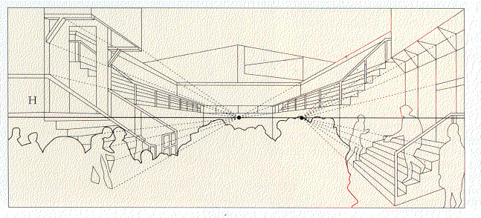
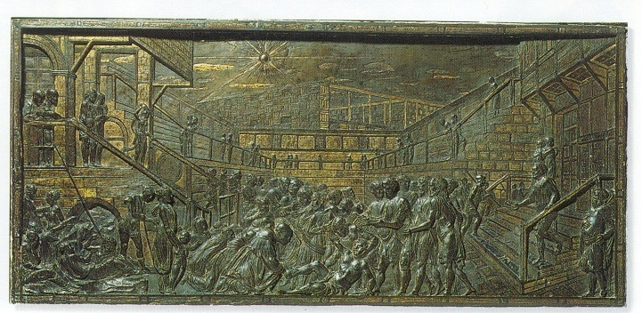
U^{b}_{s}
Uª_{s}
Donatello: Reliéf na hlavnom oltári v kostole S. Antonio v Padove. Zdroj obrázkov: [A. Coleová: Perspektíva].
Hrany schodíšť nemajú spoločný úbežník.
Čo to znamená?

Slide 7
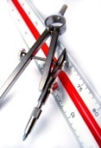
Lineárna zvislá perspektíva je daná prvkami vnútornej orientácie H, k^{z}, pričom polomer kružnice k^{z} sa rovná polovici dištancie, t. j. r = d/2. Daný je horizont h a základnica z. Určte dĺžku úsečky AB.
P1
Priamka a = AB má stopník na základnici z a úbežník
na horizonte h, t. j. priamka AB leží v základnej rovine, je to vodorovná priamka.
Postup rysovania:
1) Narysujeme dištančnú kružnicu k^{d} s polomerom d = 2r.
Ďalší postup je analogický ako v príklade S17 v kapitole S2.
(k ^{Δ})
(S)
k^{d}
r
k^{z}
r
Δª
h
H
Uª_{s}
e_{s}
f_{s}
B_{s}
a_{s}
A_{s}
z
Pª
A∗
B∗
|AB|
Mészárosová

Slide 8
Lineárna zvislá perspektíva
Hĺbkové priamky
Mészárosová
ρ
P^{b}
b
H
Uª_{s} = U^{b}_{s} =
S
π´
u^{π}_{s} = h
a´
= b´
Pª
H₁
π
a
S₁
p^{π} = z
Vodorovné priamky kolmé na priemetňu sa nazývajú hĺbkové. Ich úbežník je hlavný bod H.
Príklad: Priamka a, kolmá na priemetňu, leží v rovine π. Jej stopník Pª leží na základnici z.
Priamka b, kolmá na priemetňu, neleží v rovine π. Jej stopník P^{b} neleží na základnici.
Smerové priamky a´ a b´ sú totožné, ich stopník Uª_{s} = H je úbežníkom všetkých priamok, ktoré sú kolmé na priemetňu.

Slide 9
Lineárna zvislá perspektíva je daná prvkami vnútornej orientácie H, k^{z}, pričom polomer kružnice k^{z} sa rovná polovici dištancie, t. j. r = d/2. Daný je horizont h a základnica z. Určte dĺžku úsečky AB.
P2
Priamka a = AB má stopník na základnici z a úbežník
v hlavnom bode H, t. j. je to hĺbková priamka, leží
v základnej rovine a je vodorovná.
Postup rysovania:
1) Narysujeme dištančnú kružnicu k^{d} s polomerom
d = 2r.
Ďalší postup je analogický ako v predchádzajúcom
príklade, merací bod priamky AB leží na dištančnej
kružnici.
(S)
(k ^{Δ}) =
k^{d}
r
k^{z}
r
Δª
h
h
B_{s}
a_{s}
H
= Uª_{s}
A_{s}
f_{s}
e_{s}
z
B∗
z
Pª
A∗
|AB|
Mészárosová

Slide 10
Lineárna zvislá perspektíva
Zvislé priamky
Mészárosová
B_{s}
a
ρ
b
a_{s}
C
c_{s}
a´
= b´
= c´
b_{s}
B
c
C_{s}
H
S
π´
u^{π}_{s} = h
A
C₁
A_{s}
H₁
B₁
π
A₁
S₁
p^{π} = z
Zvislé priamky sú priamky kolmé na základnú rovinu π a rovnobežné s priemetňou.
Všetky zvislé priamky majú nevlastný úbežník. Ich stredové priemety sú navzájom
rovnobežné priamky kolmé na horizont.
Poznámka: Na zvislej priamke a, leží bod A. Priesečník priamky a so základnou rovinou π je bod A₁.
Ak je základná rovina pôdorysňa, tak bod A₁ je pôdorys bodu A.

Slide 11
Dĺžka zvislej úsečky
Mészárosová
Nech je daná základná rovina π.
Nech bod A leží v základnej rovine π a neleží v priemetni.
Nech je úsečka AB zvislá, teda je rovnobežná
s priemetňou ρ.
Dĺžka úsečky A_{s}B_{s} je kratšia, alebo dlhšia ako
dĺžka úsečky AB. Závisí to od toho, či úsečka AB leží „pred“ priemetňou, alebo „za“ priemetňou.
ρ
p
b_{s}
p∗
B
b
B∗
B_{s}
Bodom A zostrojíme ľubovoľnú priamku a, ktorá leží v rovine π.
A∗ = a ∩ z
Bodom B zostrojíme priamku b rovnobežnú
s priamkou a.
B∗ = b ∩ ρ
ABB∗A∗ je rovnobežník, preto platí: ⎪AB⎪ = ⎢A∗B∗⎪
Úsečku AB sme posunuli do priemetne v smere priamky a. Posunutú úsečku AB sme označili A∗B∗. Úsečka AB leží na priamke p. Posunutú priamku p sme označili p∗.
Úbežník U^{l}_{s} priamok a, b leží na horizonte.
Rovnobežné priamky a, b sa premietajú do rôznobežiek a_{s}, b_{s} so spoločným úbežníkom U^{l}_{s}.
v
H
π´
U^{l}_{s}
v
S
a´ = b´
A_{s}
h
A
A∗
a
π
z
a_{s}

Slide 12
Lineárna zvislá perspektíva je daná prvkami vnútornej orientácie H, k^{z}, pričom polomer kružnice k^{z} sa rovná polovici dištancie, t. j. r = d/2. Daný je horizont h a základnica z. Určte dĺžku úsečky AB, ktorá je zvislá (AB ⊥ π) a bod A leží v základnej rovine π.
P3
Priamku p = AB posunieme do priemetne v ľubovoľnom smere.
Posunutú úsečku označíme A∗B∗. Platí: ⎪AB⎪ = ⎢A∗B∗⎪
p_{s}
p∗
k^{z}
Postup rysovania:
1) Na horizonte zvolíme ľubovoľný úbežník U^{l}_{s}.
Tento úbežník určuje smer posunutia priamky p = AB
do priemetne.
2) Bodom A_{s} zostrojíme priamku a_{s}, ktorá má úbežník U^{l}_{s}.
A∗ = a_{s} ∩ z
3) Posunutá priamka p∗ je kolmá na základnicu a prechádza bodom A∗.
4) Bodom B_{s} zostrojíme priamku b_{s}, ktorá má úbežník U^{l}_{s}.
B∗ = b_{s} ∩ p∗
5) Platí: ⏐AB⏐ = ⏐A∗B∗⏐.
b_{s}
B_{s}
B∗
U^{l}_{s}
h
H
|AB|
a_{s}
A_{s}
A∗
z
Mészárosová

Slide 13
Lineárna zvislá perspektíva je daná prvkami vnútornej orientácie H, k^{z}, pričom polomer kružnice k^{z} sa rovná polovici dištancie, t. j. r = d/2. Daný je horizont h a základnica z. Zobrazte perspektívu kvádra ABCDEFGJ s rozmermi |AB| = 5 cm, |BC| = 3 cm a |AE| = 6 cm. Obdĺžnik ABCD leží v základnej rovine. Úsečka AB leží na priamke a.
P4
(k^{Δb})
(k^{Δa})
Postup rysovania:
Úloha má 8 riešení, zobrazíme jedno riešenie tak, aby kváder ležal v zornom kužeľovom priestore.
1) Narysujeme dištančnú kružnicu k^{d} s polomerom
d = 2r.
2) Podľa príkladu P1 (v tejto kapitole) zobrazíme bod B.
3) Zostrojíme úbežník U^{b} priamok AD = b a BC.
4) Podľa príkladu P1 (v tejto kapitole) zobrazíme bod D.
5) Pomocou úbežníkov Uª a U^{b} zobrazíme bod C.
6) Podľa príkladu P3 (v tejto kapitole) zobrazíme body E a F.
7) Pomocou úbežníkov zobrazíme zvyšné hrany
kvádra. Určíme viditeľnosť všetkých hrán.
(S)
k^{d}
r
(a´)
(b´)
E∗∗∗
k^{z}
E
J
r
G
F
U^{b}
Δª
Δ^{b}
h
6 cm
H
Uª
b
C
a
D
B
Pª
A
z
D∗∗
A∗∗
A∗
B∗
3 cm
5 cm
Poznámka 1: Perspektíva je stredové premietanie, ale pri väčšom počte zobrazených útvarov sa obvykle označenie stredového priemetu vynecháva. Napr. perspektíva bodu A sa neoznačuje A_{s}, ale len A (bez indexu _{s}).
Podobné pravidlo používame kvôli prehľadnosti aj v axonometrii.
Poznámka 2: Žiadna stena kvádra nie je rovnobežná s priemetňou. Takej polohe kvádra hovoríme nepriečelná poloha
vzhľadom k priemetni.

Slide 14
Lineárna zvislá perspektíva je daná prvkami vnútornej orientácie H, k^{z}, pričom polomer kružnice k^{z} sa rovná polovici dištancie, t. j. r = d/2. Daný je horizont h a základnica z. Zobrazte perspektívu kvádra ABCDEFGJ s pomerom strán |AB| : |AD| :|AE| = 2 : 1 : 2 . Obdĺžnik ABCD leží v základnej rovine. Daná je úsečka AB.
P5
Úloha má 4 riešenia, zobrazíme jedno riešenie tak, aby kváder ležal v zornom kužeľovom priestore.
Postup rysovania:
1) Určíme dĺžku úsečky AB. Ako úbežník
použijeme hlavný bod.
Pozri príklad S14 v kapitole S2.
2) Priamka AB je rovnobežná s horizontom. To
znamená, že strany BC a AD ležia na hĺbkových
priamkach a a b.
Podľa príkladu P2 (v tejto kapitole) zobrazíme
na priamke a bod D tak, aby platilo
|AB| : |AD| = 2 : 1.
3) Bod C leží na priamke b a priamka CD je
rovnobežná s horizontom.
4) Podľa príkladu P3 (v tejto kapitole) zobrazíme bod E.
5) Pomocou úbežníkov zobrazíme zvyšné hrany
kvádra. Určíme viditeľnosť všetkých hrán.
(S)
(k ^{Δ}) =
k^{d}
r
k^{z}
E∗∗∗
r
F
E
G
J
Δª
H
h
h
|AE|
C
D
B
A
b
a
z
z
B∗
A∗
A∗∗
D∗∗
|AB|
|AD|
Poznámka: Stena ABFE je rovnobežná s priemetňou.
Takej polohe kvádra hovoríme priečelná poloha vzhľadom k priemetni.

Slide 15
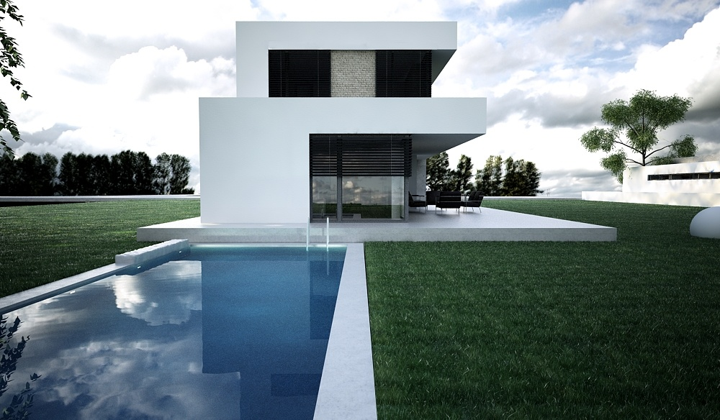
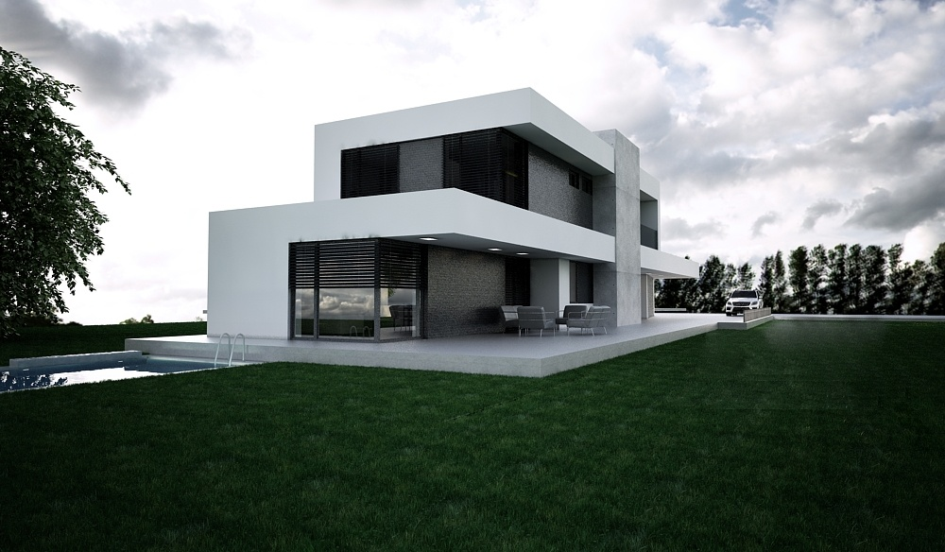
Objekt v priečelnej a nepriečelnej polohe
http://www.nedatelier.sk/katalog/architektura-domu-mar

Slide 16
Voľba osi zornej kužeľovej plochy, stredu premietania a priemetne
Mészárosová
ρ
Aby bola perspektíva zobrazovaného objektu správna a spĺňala požiadavky pozorovateľa, musíme správne zvoliť os zornej kužeľovej plochy, stred
premietania a priemetňu. Oko pozorovateľa je totožné s bodom S.
k^{z}
H
r
ϕ
S
o
1) Zvolíme smer osi o (os je vodorovná).
Smer osi o volíme podľa toho, aký objekt zobrazujeme, resp. podľa toho, ktorú časť objektu potrebujeme zdôrazniť. Smer osi zároveň určuje, či bude objekt v priečelnej alebo nepriečelnej polohe vzhľadom na priemetňu.
2) Zvolíme výšku osi o, t. j. výšku horizontu.
Ak by sme chceli, aby bol objekt viditeľný zhora, zvolíme os o nad zobrazovaným objektom.
3) Zvolíme bod S na osi o tak, aby sa objekt nachádzal v zornom kužeľovom priestore.
Čím je objekt väčší, tým musí byť bod S od neho ďalej, aby sa objekt zmestil do zorného kužeľového priestoru, pre ktorý platí ϕ ≤ 45°.
4) Zvolíme priemetňu ρ (priemetňa je zvislá, kolmá na os o).
Vzdialenosť priemetne ρ od stredu premietania S ovplyvní veľkosť stredového priemetu objektu, pozri nasledujúcu stranu.
Poznámka: Rôzne možnosti voľby osi o, stredu S a priemetne ρ pozri aj na nasledujúcich stranách.

Slide 17
Voľba priemetne a jej vplyv na veľkosť priemetu
Zobrazovaný objekt (kváder) musí ležať v zornom kužeľovom priestore.
Os zornej kužeľovej plochy je vodorovná.
Priemetňa je kolmá na os zornej kužeľovej plochy.
Vzdialenosť priemetne od objektu je ľubovoľná.
Príklad: Priemetne ρ a ¹ρ sú medzi objektom
a stredom premietania. Priemetňa ²ρ je za objektom.
Stredové priemety bodu A do priemetní ¹ρ, ρ, ²ρ
sú ¹A_{s}, A_{s}, ²A_{s}.
Platí: ⏐¹H¹A_{s}⏐ < ⏐HA_{s}⏐ < ⏐²H²A_{s}⏐
¹H¹A_{s} || HA_{s} || ²H²A_{s}
Ak priemetne ¹ρ, ρ, ²ρ (aj so stredovými
priemetmi bodu A) posunieme tak,
že ¹H = H = ²H, tak sú stredové priemety
¹A_{s}, A_{s}, ²A_{s} vo vzťahu rovnoľahlosti
so stredom v bode H.
Mészárosová
o
²A_{s}
²H
A
A_{s}
H
²ρ
¹A_{s}
¹H
ρ
o
Perspektívu objektu môžeme
podľa potreby zväčšiť alebo zmenšiť
pomocou rovnoľahlosti.
Pozri nasledujúci príklad P6.
S
¹ρ

Slide 18
V lineárnej zvislej perspektíve je zobrazený kváder ABCDEFGJ. Narysujte zväčšenie. Použite rovnoľahlosť so stredom rovnoľahlosti v bode H a s koeficientom zväčšenia 2.
Postup rysovania:
1) V danej rovnoľahlosti zobrazíme bod A. Jeho
obraz označíme 2A.
Bod 2A leží na priamke HA a⏐2AH⏐ = 2⏐AH⏐.
2) V danej rovnoľahlosti zobrazíme bod B. Jeho
obraz označíme 2B.
Bod 2B leží na priamke HB a ⏐2BH⏐ = 2⏐BH⏐.
Priamky AB a 2A2B sú rovnobežné.
3) V danej rovnoľahlosti zobrazíme úbežník Uª.
Bod 2Uª leží na horizonte a platí⏐2UªH⏐ = 2⏐UªH⏐.
P6
2k^{z}
k^{z}
E
J
G
F
U^{b}
h
H
Uª
2Uª
C
r
D
B
r
A
z
2B
4) Postup opakujeme pre ďalšie vrcholy a hrany
kvádra. Ak sú „zväčšné“ úbežníky nedostupné
v nákresni, využijeme rovnobežnosť zodpovedajúcich
si priamok.
5) V danej rovnoľahlosti zobrazíme aj kružnicu k^{z}.
Jej obraz je kružnica 2k^{z} so stredom v bode H a s polomerom 2r.
2A
Mészárosová

Slide 19
Voľba osi zornej kužeľovej plochy a stredu premietania v lineárnej zvislej perspektíve
Voľba osi zornej kužeľovej plochy a stredu premietania výrazne ovplyvňuje perspektívu objektu.
Os o volíme obvykle tak, aby smerovala na architektonicky zaujímavú časť objektu.
Výška osi o má pre vzhľad perspektívy tiež svoj význam.
V nasledujúcich ukážkach porovnáme niekoľko možností voľby osi o a stredu S.
Mészárosová
a)
Bokorys sprava
Pohľad východný
Nárys
Pohľad južný
Bokorys zľava
Pohľad západný
o₂ = h₂
S₂
x_{1,2}
= z₂
Kocka je v nepriečelnej polohe vzhľadom na priemetňu.
S
Pôdorys
o₁
U^{y}
U^{x}
h
z
S₁
ρ₁ = h₁ = z₁
Pri tejto voľbe osi o a stredu S sú v perspektíve viditeľné
len dve steny kocky: západná (žltá) a južná (zelená).

Slide 20
Mészárosová
b)
S₂
o₂ = h₂
Bokorys sprava
Pohľad východný
Nárys
Pohľad južný
Bokorys zľava
Pohľad západný
z₂ = x_{1,2}
S
Kocka je v nepriečelnej polohe vzhľadom na priemetňu.
Pôdorys
U^{y}
U^{x}
o₁
h
S₁
ρ₁ = h₁ = z₁
z
Pri tejto voľbe osi o a stredu S sú v perspektíve viditeľné
tri steny kocky: západná (žltá), južná (zelená) a horná (modrá).

Slide 21
Mészárosová
c)
S₂
Bokorys sprava
Pohľad východný
Nárys
Pohľad južný
Bokorys zľava
Pohľad západný
o₂ = h₂
z₂ = x_{1,2}
S
Kocka je v nepriečelnej polohe vzhľadom na priemetňu.
Pôdorys
U^{y}
U^{x}
o₁
h
S₁
ρ₁ = h₁ = z₁
z
Pri tejto voľbe osi o a stredu S sú v perspektíve viditeľné dve steny kocky: západná (žltá), južná (zelená). Horná stena (modrá) sa premieta do úsečky.
Poznámka: Táto poloha osi nie je vhodná, ak v rovine horizontu leží útvar, ktorý je
z architektonického hľadiska zaujímavý.

Slide 22
S₂
o₂ = h₂
Mészárosová
d)
Bokorys sprava
Pohľad východný
Nárys
Pohľad južný
Bokorys zľava
Pohľad západný
z₂ = x_{1,2}
S
Kocka je v nepriečelnej polohe vzhľadom na priemetňu.
Pôdorys
o₁
ρ₁ = h₁ = z₁
S₁
h
U^{y}
U^{x}
Pri tejto voľbe osi o a stredu S sú v perspektíve
viditeľné tri steny kocky: východná (červená), južná (zelená) a horná (modrá).
z

Slide 23
Mészárosová
e)
Bokorys sprava
Pohľad východný
Nárys
Pohľad južný
Bokorys zľava
Pohľad západný
S₂
= o₂
h₂
z₂ = x_{1,2}
S
Kocka je v priečelnej polohe vzhľadom na priemetňu.
Pôdorys
ρ₁ = h₁ = z₁
H
o₁
h
S₁
z
Pri tejto voľbe osi o a stredu S je v perspektíve viditeľná
len jedna stena kocky: južná (zelená).
Poznámka: Ak by priemetňa bola ďalej od stredu premietania, perspektíva kocky by bola väčšia. Pozri nasledujúcu stranu.

Slide 24
Mészárosová
f)
S₂
= o₂
Bokorys sprava
Pohľad východný
Nárys
Pohľad južný
Bokorys zľava
Pohľad západný
h₂
z₂ = x_{1,2}
ρ₁ = h₁ = z₁
Kocka je v priečelnej polohe vzhľadom na priemetňu.
S
H
h
Pôdorys
o₁
z
S₁
Pri tejto voľbe osi o a stredu S sú v perspektíve viditeľné
dve steny kocky: južná (zelená) a horná (modrá).
Mohli by sme zvoliť os o a stred S tak,
aby bola kocka v priečelnej polohe a aby boli viditeľné tri steny kocky?

Slide 25
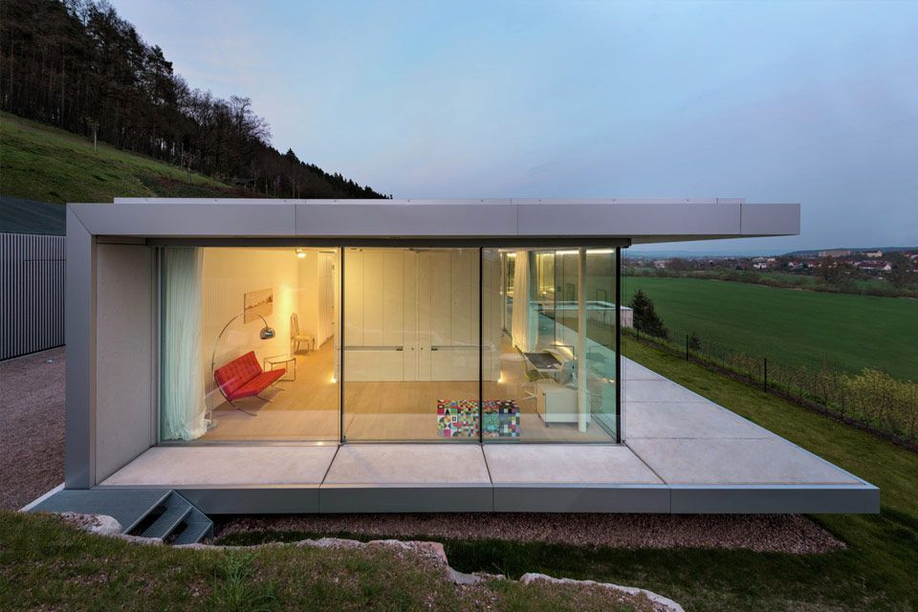
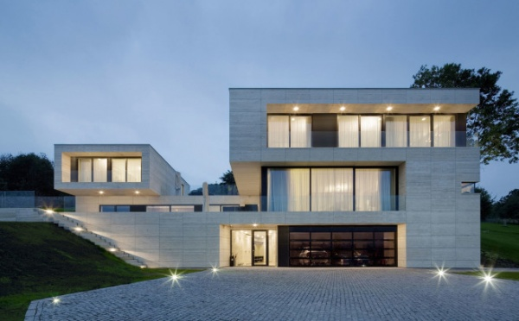
Objekty v priečelnej polohe
https://refresher.sk/29836-Moderny-dom-na-kopci-ktoremu-
nechyba-prepojenie-s-prirodou-skvele-vyhlady-a-ani-skromny-bazen
https://refresher.sk/15932-Moderna-architektura-a-dizajn-na-severocesky-sposob-z-mesta-Decin

